Slide 1
Suivi Biologique Patients
Suivre les bilans, repérer les anomalies et visualiser leur évolution — sans quitter le cabinet
Dr. Hédi BELHOULA
Cabinet de Médecine Générale

Slide 2



LE CONSTAT
Des bilans biologiques difficiles à suivre dans la durée
Des résultats dispersés
Des anomalies qui passent inaperçues
Des indices à recalculer à la main
PDF de laboratoire, papier, tableurs : chaque bilan reste isolé, sans vision d'ensemble sur plusieurs années.
Une valeur limite ne dit rien seule ; c'est son évolution sur plusieurs bilans qui doit alerter.
DFG, IMC, risque cardiovasculaire (SCORE2)… des calculs répétitifs à refaire à chaque consultation.
Suivi Biologique Patients
02

Slide 3


LA SOLUTION
Un dossier biologique tenu à jour en trois gestes
Saisie manuelle ou import automatique, tableau de bord actualisé à chaque bilan.
1
2
3
Saisir ou scanner
Analyser
Orienter
Saisie manuelle, ou import automatique par OCR d'un compte-rendu de laboratoire (photo, scan, PDF).
Les valeurs sont comparées aux normes du patient, classées par catégorie et intégrées aux courbes de tendance.
Le tableau de bord signale les anomalies, calcule les indices cliniques et propose des pistes de surveillance.
Suivi Biologique Patients
03

Slide 4
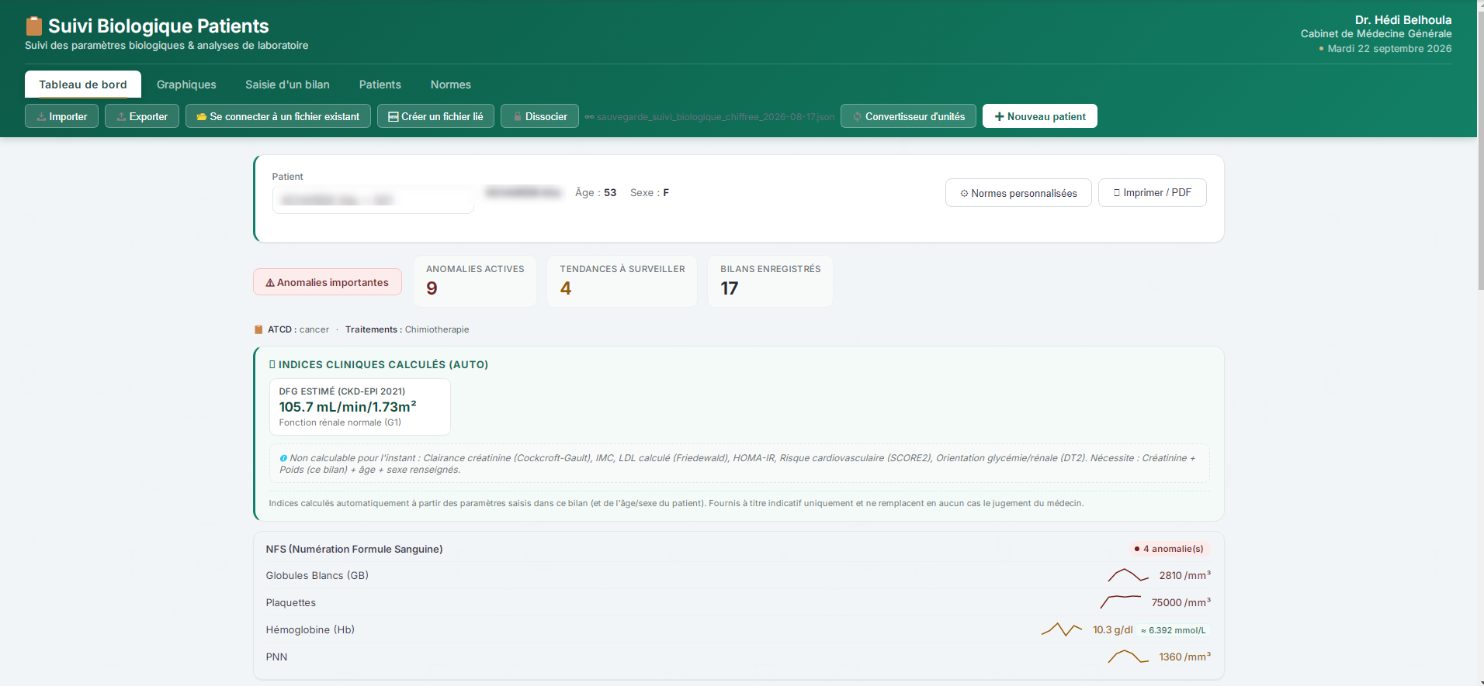
L'APPLICATION
Un tableau de bord clair, par patient
Anomalies actives, tendances à surveiller et bilans enregistrés regroupés en un coup d'œil
Indices cliniques calculés automatiquement (DFG CKD-EPI, IMC, HOMA-IR, SCORE2…) dès que les données nécessaires sont renseignées
Antécédents et traitements en cours affichés en permanence pour contextualiser chaque anomalie
Historique complet consultable en un clic, avec export PDF pour la consultation
Capture d'écran — Tableau de bord patient
Suivi Biologique Patients
04

Slide 5




FONCTIONNALITÉS CLÉS
Tout le suivi biologique, dans une seule application
Scan OCR
Courbes de tendance
Normes personnalisables
Photo, scan ou PDF d'un bilan de laboratoire : les valeurs reconnues remplissent automatiquement la fiche.
Chaque paramètre est tracé dans le temps, avec sa zone de norme en repère visuel.
Un référentiel de normes modifiable par paramètre, avec seuil de sévérité ajustable.
Détection d'anomalies
Orientation clinique croisée
Multi-patients
Les valeurs hors norme sont classées par sévérité et signalées sur le tableau de bord.
Des pistes générées à partir de plusieurs paramètres croisés (ex. cholestase, bicytopénie), à titre indicatif.
Une fiche par patient, avec antécédents, traitements et allergies toujours visibles.
Suivi Biologique Patients
05

Slide 6



CONFIDENTIALITÉ
Des données chiffrées, qui restent au cabinet
Chiffrement local
Aucune donnée hébergée à l'extérieur
Sauvegarde maîtrisée
Toutes les données sont chiffrées sur l'appareil (AES-GCM), avec une clé dérivée du mot de passe du praticien.
L'application fonctionne sans compte ni serveur distant : rien ne quitte le cabinet.
Export et connexion à un fichier existant pour sauvegarder ou partager le dossier en toute autonomie.
Suivi Biologique Patients
06

Slide 7
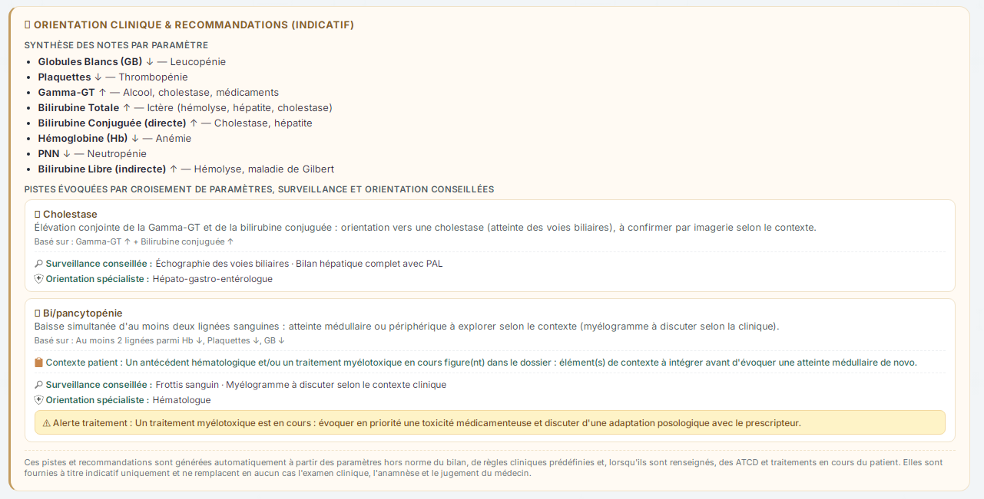
LE RÉSULTAT
Des pistes cliniques croisées, générées automatiquement
Synthèse des notes cliniques par paramètre hors norme
Pistes évoquées par croisement de plusieurs paramètres, avec surveillance et orientation spécialiste conseillées
Contexte du patient (antécédents, traitements) intégré à l'analyse
Fourni à titre indicatif : ne remplace en aucun cas l'examen clinique et le jugement du médecin
Suivi Biologique Patients
07

Slide 8



CE QUE GAGNE LE CABINET
Du temps retrouvé
Une fiabilité accrue
Un suivi structuré
Import automatique et calculs en formule, plutôt que des heures passées à ressaisir ou reformater un bilan.
Formules automatiques et vérifications systématiques suppriment les erreurs de saisie ou de calcul.
Chaque bilan est classé, comparable et retrouvable en un instant, bilan après bilan.
Suivi Biologique Patients
08

Slide 9
Suivi Biologique Patients
Un suivi biologique plus clair, plus rapide, mieux orienté.

